Slide 1
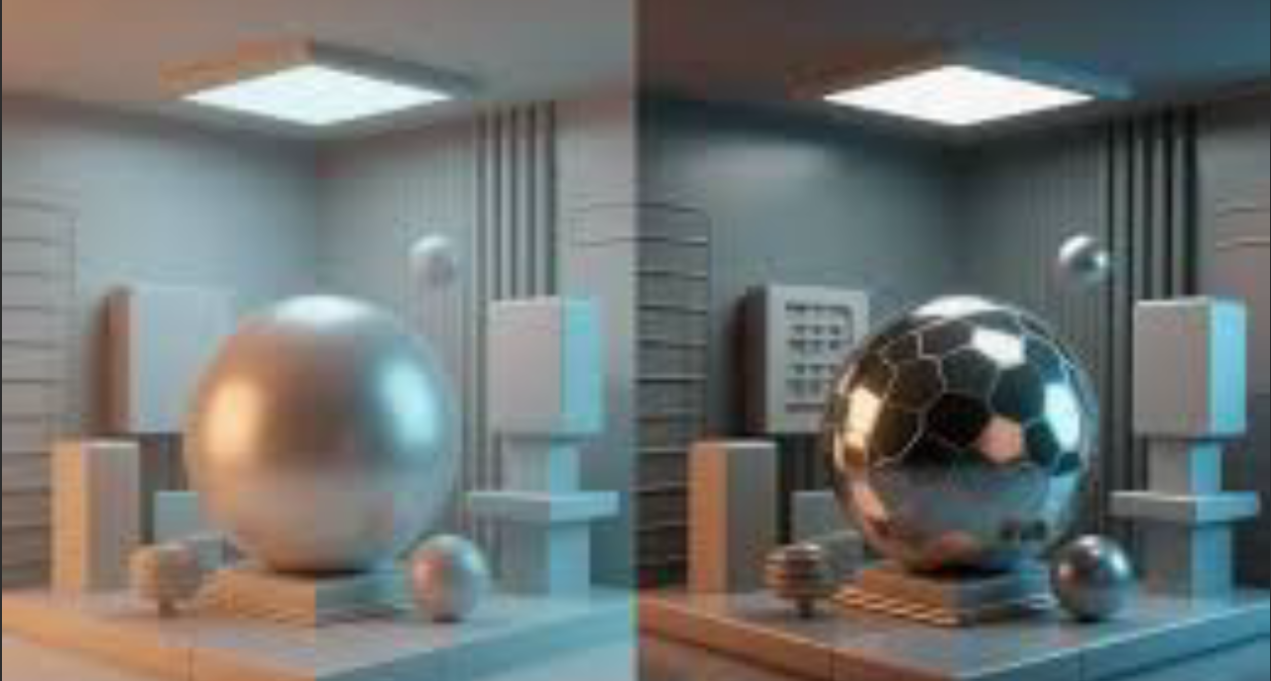
LESSON 05
01 / 12
Unity Shader 编程
PBR 光照
参考图：非金属与金属对比
从基础光照模型自然过渡到物理材质表达。
本章围绕 BRDF、Metallic、Smoothness、IBL 与 URP 落地案例展开。
本章定位
它不是推翻前面的 Lambert / Blinn-Phong，而是在它们之上回答：为什么现代项目更偏向 PBR，以及 PBR 到底更合理在哪里。
同一环境下，材质参数变化会同时影响漫反射、反射和整体观感。
Sources: Desktop/Unity URP PBR光照原理深度解析.pptx | Assets/ShaderCourse/Example/Stentil/Shaders/Stentil_Geometry.shader | Assets/ShaderCourse/Example/PBRLessonURP/Shaders/URP_PBR_Lesson.shader | Assets/ShaderCourse/Example/lightingModle/URP_BlinnPhong_Full_With_SH/URP_BlinnPhong_Full_With_SH.shader

Slide 2
BRIDGE
02 / 12
从基础光照模型走向 PBR
前面我们已经学会“光怎么照亮物体”，这一章要继续回答“材质为什么会以这种方式反光”。
基础光照模型
PBR
课堂衔接方式
Lambert + Blinn-Phong
偏经验式，参数语义不统一
Metallic / Smoothness
能量守恒 + 物理意义更明确
1. 基础光照模型仍然重要，它帮助学生先理解 N、L、V、H 这些向量关系。
2. PBR 不是抛弃这些基础，而是把高光、遮蔽、菲涅尔和环境反射组织得更科学。
3. 所以前一章是铺路，这一章是把“经验写法”升级成“参数更可信的材质框架”。
核心目标
1. 不同光照环境下材质表现更稳定
2. 参数语义更统一，便于美术和程序协作
3. 直接光和间接光可以放进同一套材质框架里
课程一句话：基础光照模型告诉我们“亮不亮”，PBR 进一步告诉我们“为什么会这么亮”。
Sources: Desktop/Unity URP PBR光照原理深度解析.pptx | Assets/ShaderCourse/Example/Stentil/Shaders/Stentil_Geometry.shader | Assets/ShaderCourse/Example/PBRLessonURP/Shaders/URP_PBR_Lesson.shader | Assets/ShaderCourse/Example/lightingModle/URP_BlinnPhong_Full_With_SH/URP_BlinnPhong_Full_With_SH.shader

Slide 3
WHY PBR
03 / 12
为什么传统经验式高光不够了
当项目需要多个材质、多个环境和更稳定的制作流程时，经验式参数会越来越难统一。
传统问题 1
传统问题 2
PBR 的改进方向
高光强度和高光范围常常靠经验硬调，参数语义不够清晰。
同一个材质换环境后，常常要重新修。
直接光和环境光容易分裂成两套逻辑。
代码能跑，但材质在不同场景下不稳定。
让参数更贴近材质本身，比如是不是金属、表面有多粗糙。
再把直接光与间接光统一到同一套反射框架里。
学生在这一页要建立的判断标准：如果一个材质必须“换光就重调”，那它通常还停留在偏经验式的阶段。
Sources: Desktop/Unity URP PBR光照原理深度解析.pptx | Assets/ShaderCourse/Example/Stentil/Shaders/Stentil_Geometry.shader | Assets/ShaderCourse/Example/PBRLessonURP/Shaders/URP_PBR_Lesson.shader | Assets/ShaderCourse/Example/lightingModle/URP_BlinnPhong_Full_With_SH/URP_BlinnPhong_Full_With_SH.shader

Slide 4
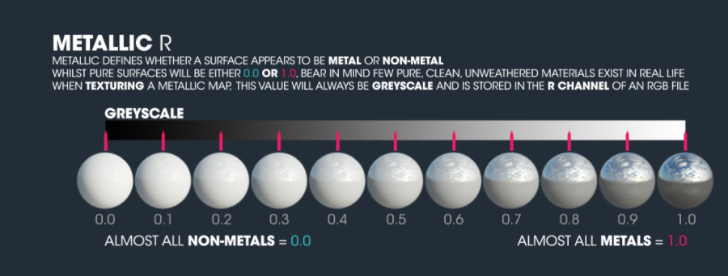
PARAMETERS
04 / 12
PBR 首先统一的是材质参数语义
最关键的两个入口参数，是 Metallic 和 Smoothness / Roughness。
参考图：Metallic 变化
Metallic
Smoothness
对非金属来说，漫反射是主体，F0 通常接近 0.04。
对金属来说，漫反射会弱很多，镜面反射颜色更接近材质本色。
它控制高光有多锐利。
Smoothness 高，表面更平整，反射更集中；Smoothness 低，反射更散。
教学落点
这一页不用一开始就把所有微表面公式讲满。
先让学生把参数和直觉绑定：金属度回答“反射像不像金属”，光滑度回答“反射是锐还是散”。
金属度并不是“越高越高级”，而是在回答“表面是不是金属”。
Sources: Desktop/Unity URP PBR光照原理深度解析.pptx | Assets/ShaderCourse/Example/Stentil/Shaders/Stentil_Geometry.shader | Assets/ShaderCourse/Example/PBRLessonURP/Shaders/URP_PBR_Lesson.shader | Assets/ShaderCourse/Example/lightingModle/URP_BlinnPhong_Full_With_SH/URP_BlinnPhong_Full_With_SH.shader

Slide 5
BRDF
05 / 12
Microfacet BRDF：PBR 的理论核心
PBR 的直接光照通常可以理解成 D、G、F 三个部分共同决定镜面反射。
D：Distribution
G：Geometry
F：Fresnel
一句话合起来
决定微表面法线分布。
它影响高光形状和集中程度。
描述微表面之间的遮挡与自阴影。
它让反射结果更像真实表面而不是理想镜面。
描述观察角度变化时反射增强。
越靠边缘，反射通常越强。
D 决定“反射斑点长什么样”，G 决定“中途有没有被挡住”，F 决定“从这个角度看会反多少”。
课堂建议：把 D/G/F 当成“高光外形、遮蔽修正、角度反射”三件事来讲，学生更容易记。
Sources: Desktop/Unity URP PBR光照原理深度解析.pptx | Assets/ShaderCourse/Example/Stentil/Shaders/Stentil_Geometry.shader | Assets/ShaderCourse/Example/PBRLessonURP/Shaders/URP_PBR_Lesson.shader | Assets/ShaderCourse/Example/lightingModle/URP_BlinnPhong_Full_With_SH/URP_BlinnPhong_Full_With_SH.shader

Slide 6
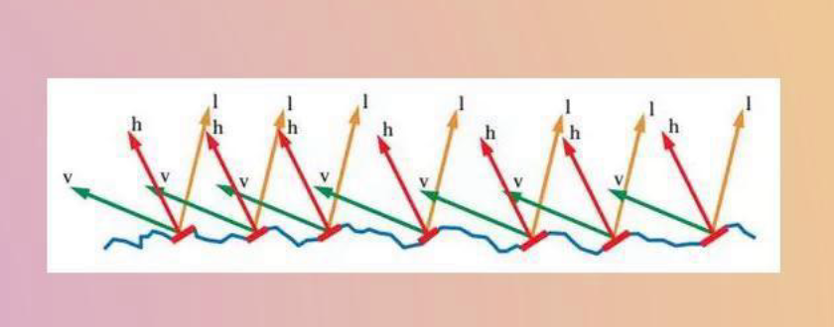
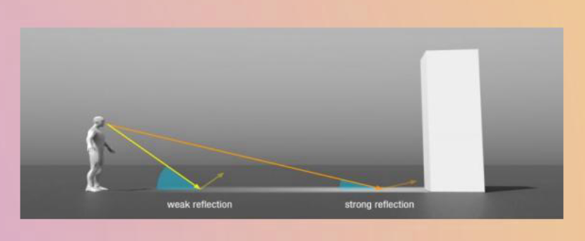
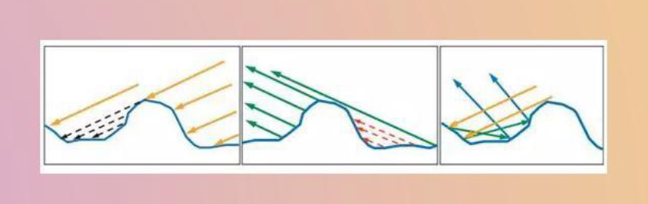
MICROFACET
06 / 12
微表面假设：表面并不真的光滑
PBR 假设宏观平面由许多细小微表面组成，镜面反射其实是这些微表面统计后的结果。
参考图：微表面法线分布
参考图：Geometry 遮蔽
参考图：菲涅尔角度变化
光线并不是只对一个理想法线反射，而是与许多局部法线共同作用。
微表面之间会互相挡住，从而影响最终能量返回。
掠射角反射更强，是学生最容易直接观察到的现象之一。
这也是为什么“光滑度变化”和“观察角度变化”都会显著改变高光，而不仅仅是亮度数值变化。
Sources: Desktop/Unity URP PBR光照原理深度解析.pptx | Assets/ShaderCourse/Example/Stentil/Shaders/Stentil_Geometry.shader | Assets/ShaderCourse/Example/PBRLessonURP/Shaders/URP_PBR_Lesson.shader | Assets/ShaderCourse/Example/lightingModle/URP_BlinnPhong_Full_With_SH/URP_BlinnPhong_Full_With_SH.shader

Slide 7
IBL
07 / 12
PBR 不只看直接光，还要看间接光
现代材质表现的真实感，很大程度来自环境反射，也就是 IBL。
直接光
SH 漫反射
IBL 镜面反射
来自主光源或附加光源。
在代码中通常走 BRDF 直接计算。
适合低频环境漫反射。
URP 里常用 `SampleSH(normalWS)` 获取环境漫反射。
通过反射方向采样环境贴图。
URP 里可以用 `GlossyEnvironmentReflection` 近似实现。
记忆口径：SH 更像“环境底色”，IBL 更像“环境倒影”。两者配合，材质才会真正脱离死板的单灯高光。
Sources: Desktop/Unity URP PBR光照原理深度解析.pptx | Assets/ShaderCourse/Example/Stentil/Shaders/Stentil_Geometry.shader | Assets/ShaderCourse/Example/PBRLessonURP/Shaders/URP_PBR_Lesson.shader | Assets/ShaderCourse/Example/lightingModle/URP_BlinnPhong_Full_With_SH/URP_BlinnPhong_Full_With_SH.shader

Slide 8
URP CASE
08 / 12
URP 案例脚本结构
为了课程连贯性，案例脚本直接沿用前面章节已经出现过的 URP PBR 结构。
URP_PBR_Lesson.shader
与前面课程一致
本章新增重点
half3 FresnelSchlick(...)
half DistributionGGX(...)
half GeometrySmith(...)
half3 EvaluateDirectPBR(...)
{
// D * G * F / (4 * NdotV * NdotL)
}
half3 EvaluateIBL(...)
{
half3 diffuseIBL = SampleSH(normalWS) * albedo * kD;
half3 specularIBL = GlossyEnvironmentReflection(...).rgb * fresnel;
}
顶点阶段仍然负责世界空间位置、法线、切线和阴影坐标。
学生不需要重新适应一套完全不同的代码组织。
不再只讲高光结果，而是开始讲高光背后的 D/G/F 物理意义和参数来源。
为什么这样设计案例脚本
让学生知道：PBR 不是神秘黑盒，它仍然是可以拆开、阅读、重构的 Shader 逻辑。
课程里讲的理论，和脚本中的函数是一一对应的。
Sources: Desktop/Unity URP PBR光照原理深度解析.pptx | Assets/ShaderCourse/Example/Stentil/Shaders/Stentil_Geometry.shader | Assets/ShaderCourse/Example/PBRLessonURP/Shaders/URP_PBR_Lesson.shader | Assets/ShaderCourse/Example/lightingModle/URP_BlinnPhong_Full_With_SH/URP_BlinnPhong_Full_With_SH.shader

Slide 9
CODE FOCUS
09 / 12
代码重点页：直接光与间接光如何汇合
这一页适合课堂上逐段对照：哪部分负责直接光，哪部分负责环境光。
片元主逻辑
逐段讲法
half4 baseTex = SAMPLE_TEXTURE2D(_BaseMap, sampler_BaseMap, input.uv);
half3 albedo = baseTex.rgb * _BaseColor.rgb;
half3 normalWS = GetSurfaceNormal(input);
half3 viewDirWS = SafeNormalize(GetWorldSpaceViewDir(input.positionWS));
half3 directLighting = EvaluateDirectPBR(...);
half3 indirectLighting = EvaluateIBL(...);
return half4(directLighting + indirectLighting, 1.0h);
1. 采样 BaseMap，得到材质基础颜色。
2. 法线和视线方向准备好后，直接光走 BRDF。
3. 环境漫反射用 SH，环境镜面反射用 IBL。
4. 最终颜色并不是“谁替代谁”，而是直接光与间接光的合成。
一句话帮助学生建立全图：直接光决定“灯打上去是什么感觉”，间接光决定“环境包围时是什么感觉”。
Sources: Desktop/Unity URP PBR光照原理深度解析.pptx | Assets/ShaderCourse/Example/Stentil/Shaders/Stentil_Geometry.shader | Assets/ShaderCourse/Example/PBRLessonURP/Shaders/URP_PBR_Lesson.shader | Assets/ShaderCourse/Example/lightingModle/URP_BlinnPhong_Full_With_SH/URP_BlinnPhong_Full_With_SH.shader

Slide 10
COMPARE
10 / 12
把基础光照和 PBR 放在一起看
这一页帮助学生建立前后章节的知识坐标，而不是把两个章节割裂开。
基础光照模型
PBR 光照
优点：
容易入门，适合建立向量、点乘、高光半角向量的基础直觉。
局限：
材质参数语义不够统一，环境变化后往往需要重新修高光。
优点：
参数更贴近材质属性，直接光和间接光能纳入更统一的框架。
成本：
理论更多、函数更多，需要学生先打好基础光照和法线空间的底子。
课程关系不是“前一章错了，后一章对了”，而是“前一章是必要台阶，后一章是更完整的工程表达”。
Sources: Desktop/Unity URP PBR光照原理深度解析.pptx | Assets/ShaderCourse/Example/Stentil/Shaders/Stentil_Geometry.shader | Assets/ShaderCourse/Example/PBRLessonURP/Shaders/URP_PBR_Lesson.shader | Assets/ShaderCourse/Example/lightingModle/URP_BlinnPhong_Full_With_SH/URP_BlinnPhong_Full_With_SH.shader

Slide 11
CHECKLIST
11 / 12
课堂观察点与调试清单
讲 PBR 时，不要只讲公式，更要让学生会观察参数变化带来的画面差异。
观察 1
观察 2
观察 3
固定光照环境，只改 Metallic，观察漫反射减弱与镜面颜色变化。
固定 Metallic，只改 Smoothness，观察高光从散到锐的变化。
转动相机，观察边缘区域反射增强，从而理解 Fresnel。
调试 1
调试 2
调试 3
如果高光方向不对，先检查法线空间和 TBN，而不是先怀疑 BRDF 公式。
如果材质显得发灰或发死，检查 SH / IBL 是否真正参与了间接光。
如果金属看起来像塑料，优先确认 F0、Metallic 分支和漫反射保留量是否合理。
Sources: Desktop/Unity URP PBR光照原理深度解析.pptx | Assets/ShaderCourse/Example/Stentil/Shaders/Stentil_Geometry.shader | Assets/ShaderCourse/Example/PBRLessonURP/Shaders/URP_PBR_Lesson.shader | Assets/ShaderCourse/Example/lightingModle/URP_BlinnPhong_Full_With_SH/URP_BlinnPhong_Full_With_SH.shader

Slide 12
WRAP-UP
12 / 12
小结与课后练习
本章的目标不是让学生背完所有公式，而是先建立一套可解释、可复用、可落地的 PBR 思维。
本章三句话总结
课后练习
1. PBR 的价值在于参数语义更清晰、材质表现更稳定。
2. 直接光通常靠 BRDF，间接光通常靠 SH 与 IBL。
3. 在 URP 里，PBR 不是抽象理论，而是可以拆成 Fresnel、GGX、Geometry、IBL 等函数来实现。
练习 A：在案例脚本里只保留直接光，观察没有 IBL 时材质会失去哪些信息。
练习 B：把 Metallic 和 Smoothness 分别做成极端值，记录画面差异。
练习 C：尝试给案例加法线贴图，并对照高光变化理解 TBN 的作用。
交付物已放入 `Assets/ShaderCourse/Example/PBRLessonURP/`：包括课件和案例 Shader，可直接作为“基础光照模型”后的下一节课使用。
Sources: Desktop/Unity URP PBR光照原理深度解析.pptx | Assets/ShaderCourse/Example/Stentil/Shaders/Stentil_Geometry.shader | Assets/ShaderCourse/Example/PBRLessonURP/Shaders/URP_PBR_Lesson.shader | Assets/ShaderCourse/Example/lightingModle/URP_BlinnPhong_Full_With_SH/URP_BlinnPhong_Full_With_SH.shader

